Slide 1
МИНИСТЕРСТВО ПРОСВЕЩЕНИЯ РФ
УПРАВЛЕНИЕ ОБРАЗОВАНИЯ, СПОРТА И
ФИЗИЧЕСКОЙ КУЛЬТУРЫ АДМИНИСТРАЦИИ ГОРОДА ОРЛА
МУНИЦИПАЛЬНОЕ БЮДЖЕТНОЕ ДОШКОЛЬНОЕ ОБРАЗОВАТЕЛЬНОЕ УЧРЕЖДЕНИЕ
«ДЕТСКИЙ САД КОМБИНИРОВАННОГО ВИДА№80» г. Орла
«Развивающие игры как средство
образования младших дошкольников»
Составила воспитатель:
Грушина Юлия Александровна,
высшая кв. категория

Slide 2
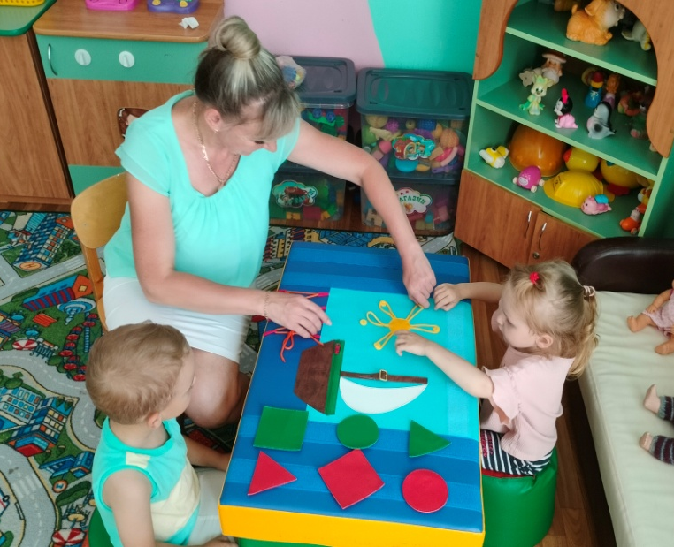
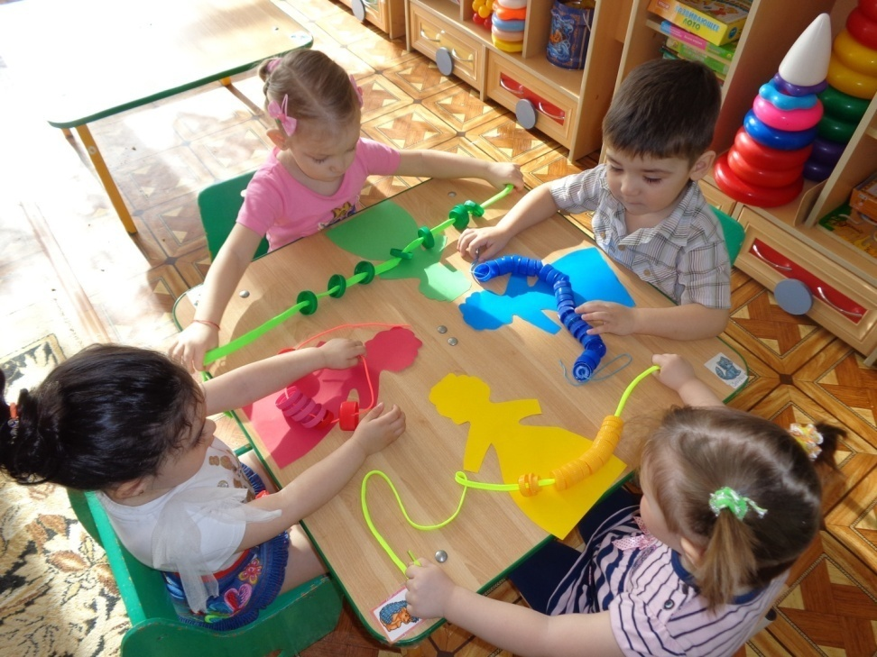

Slide 3
активизируют познавательные процессы
способствуют развитию связной речи
Развивающие игры
развивают познавательный интерес
воспитывают волевые качества
формируют стремление к познанию нового

Slide 4
Цель и задачи развивающих игр
Цель: активизация интеллектуально-
творческого развития детей дошкольного возраста.
Задачи:
Развивать логическое мышление, психические процессы, моторику;
Развивать познавательную активность, любознательность через развивающие игры;
Актуализировать сенсорные анализаторы как условие и основополагающая база благоприятного интеллектуального развития детей дошкольного возраста.

Slide 5
Развивающие игры имеют ряд следующих преимуществ:
одну и ту же игру можно упрощать и усложнять, используя ее в работе с детьми разного возраста и разного уровня развития
в таких играх можно использовать в качестве «материала» и картинки, и игрушки, и самих детей, не меняя содержания игры
эти игры можно проводить не только в процессе занятий, но и в свободное время
почти во всех данных играх идет развитие не одного, а нескольких психических процессов (внимания, памяти, мышления и других), а также речи

Slide 6
Проведение развивающих игр включает:
1. Ознакомление детей с содержанием игры, использование в ней дидактического материала (показ предметов, картинок, краткая беседа, в ходе которой уточняются знания и
представления детей).
2. Объяснение хода и правил игры, при этом четкое
выполнение этих правил.
3. Показ игровых действий.
4. Определение роли взрослого в игре, его участие в качестве
играющего, болельщика или арбитра (педагог направляет
действия играющих советом, вопросом, напоминанием).
5. Подведение итогов игры — ответственный момент
в руководстве ею.

Slide 7
Виды развивающих игр и упражнений:
Игры на трансформацию
«Геоконт»,
«Геоборд», «Квадрат Воскобовича»
Игры на комбинаторику, передвижение, замену мест
«Сортеры», «Трансформеры», «Пирамиды», «Цветочное пано»
Игры на плоскостное и объёмное моделирова-ние.
«Сложи квадрат», «Танграм», «Пазлы».
Логические игры

Slide 8
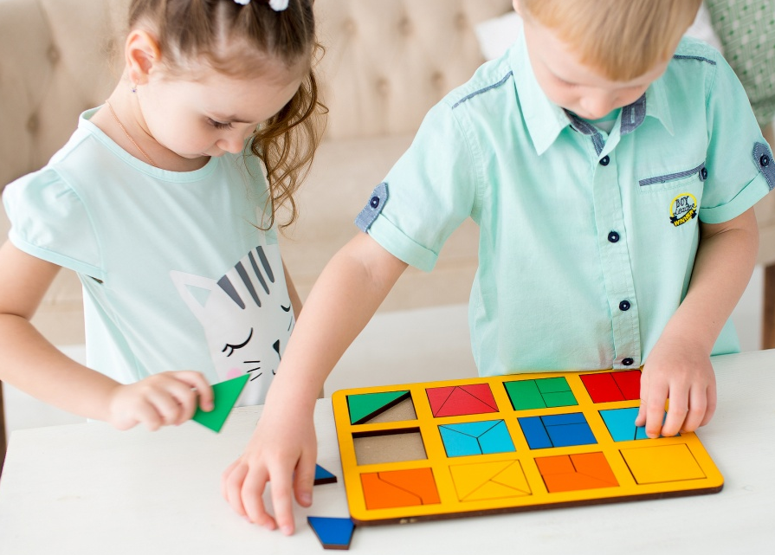
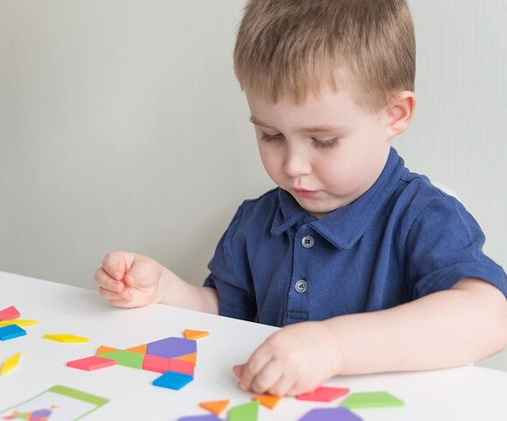
Игры на плоскостное и объёмное моделирование
«Танграм»
«Сложи квадрат»

Slide 9
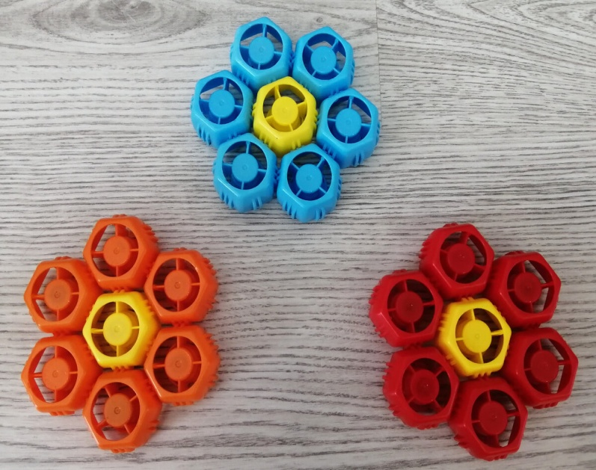
«Игры с крышками»
Ребенок учится подбирать крышки на основе
сходного сенсорного признака (форма, цвет).
У малышей развивается внимание, логическое
мышление, закрепляется знание цвета, развивается мелкая моторика рук, воображение, речь, аккуратность.

Slide 10
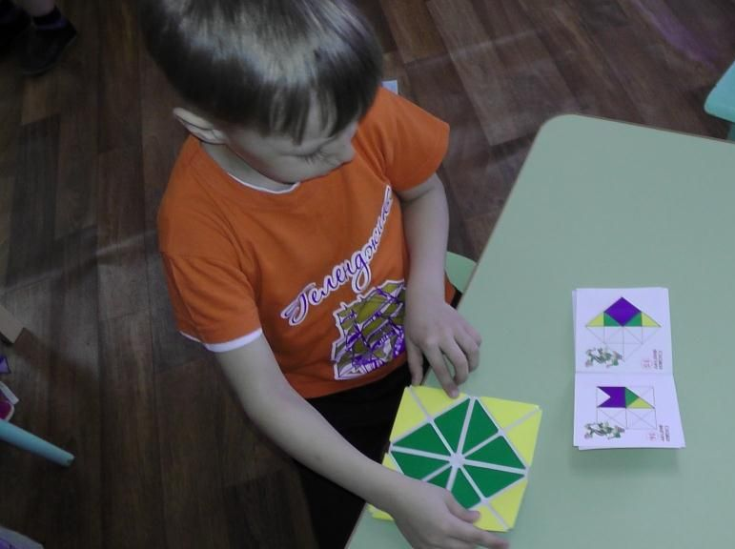
Игры на трансформацию.
«Квадрат Воскобовича»

Slide 11
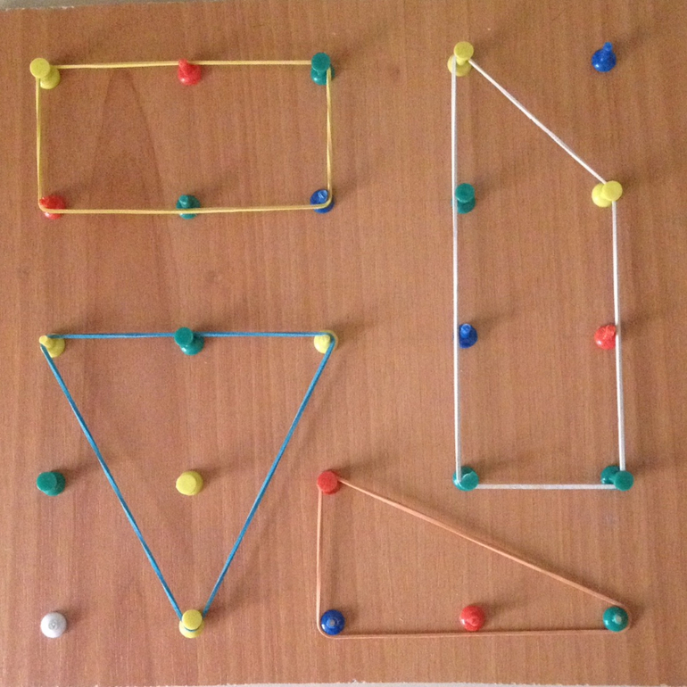
«Геоборд или рисуем резиночками»
Благотворно влияет на математические навыки ребенка, пространственное мышление, мелкую моторику, художественно – эстетические качества,
формирует понятие о геометрических фигурах, развивает усидчивость, улучшает память и внимание, учит системному анализу.

Slide 12
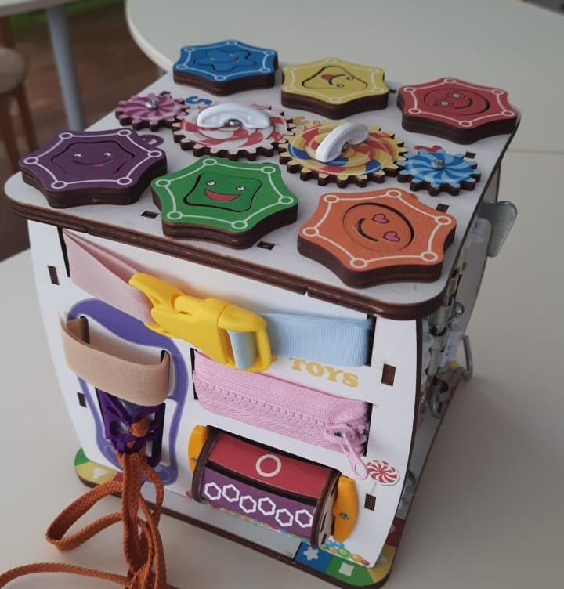
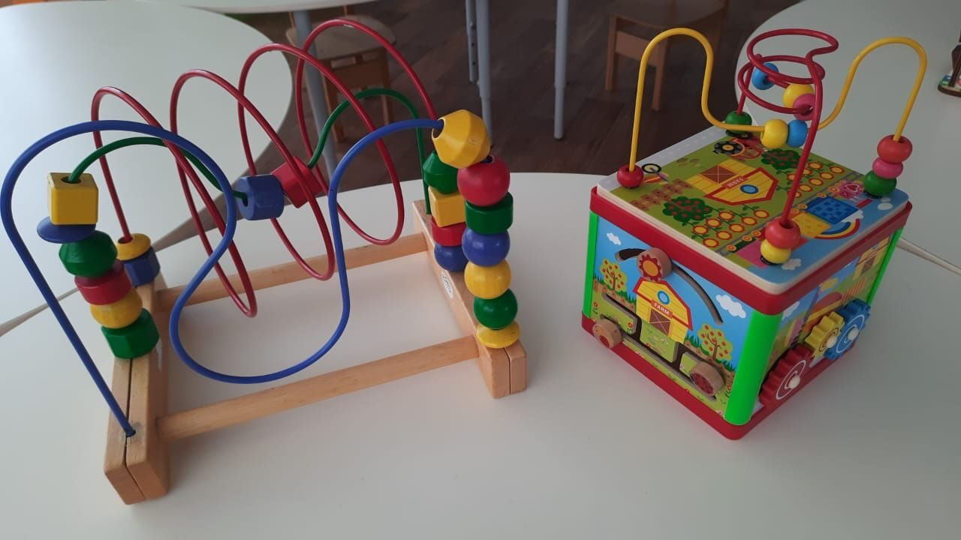
Игры на комбинаторику, передвижение, замену мест.
Игры о цветах и формах («сортеры», «трансформеры», пирамиды).

Slide 13
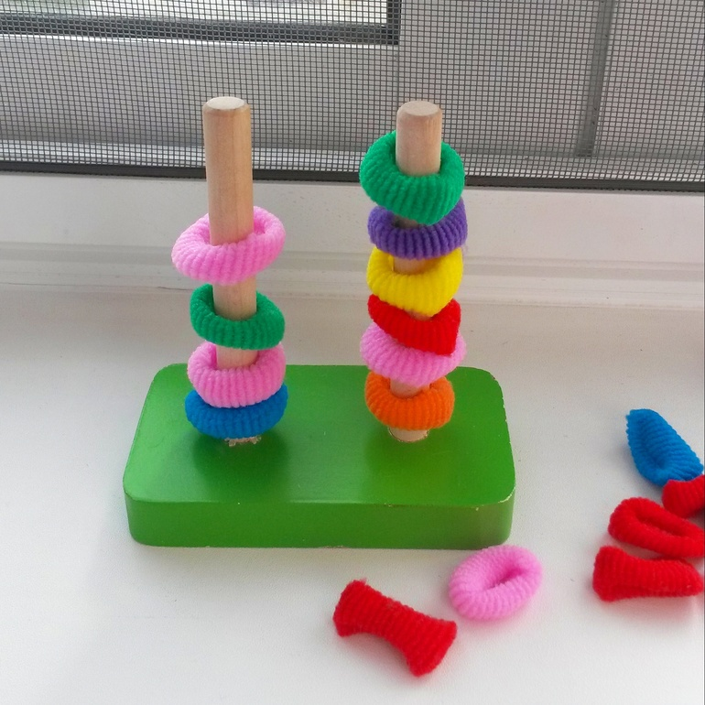
«Собери пирамидку» Учит детей выполнять простые действия с пирамидкой: снимать и нанизывать кольца по величине, обогащается зрительно-осязательный опыт малышей.

Slide 14
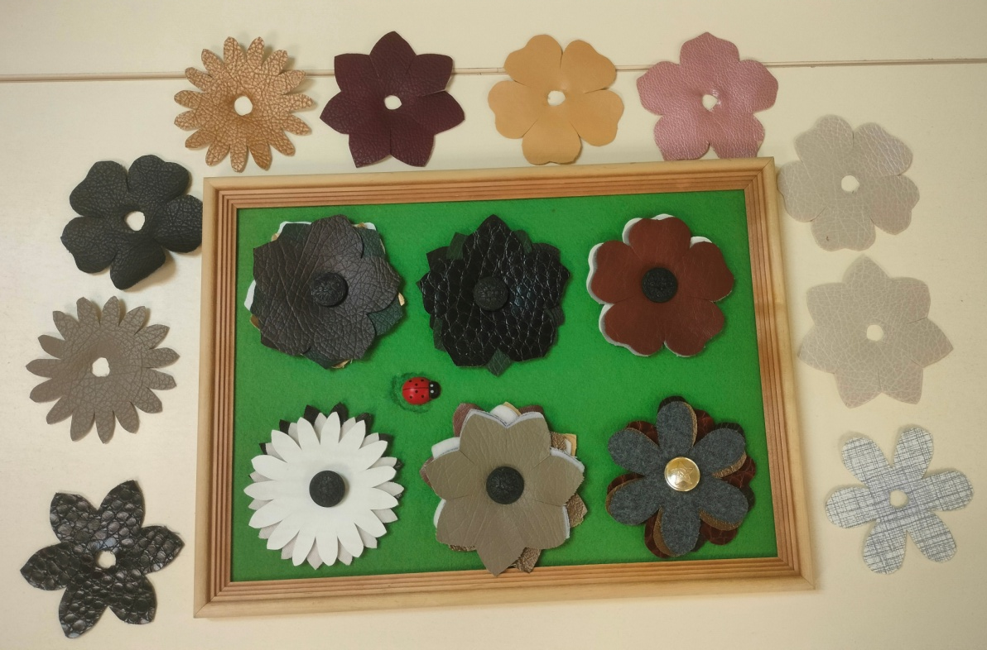
«Цветочное панно»
Способствует развитию мелкой моторики, навыков сортировки и координации движений, развивает внимание, логическое мышление, речь.

Slide 15
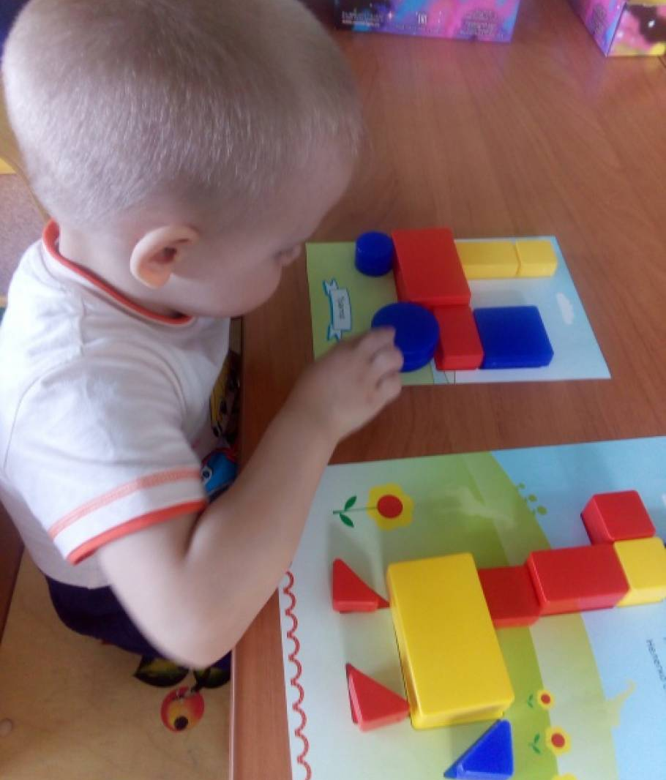
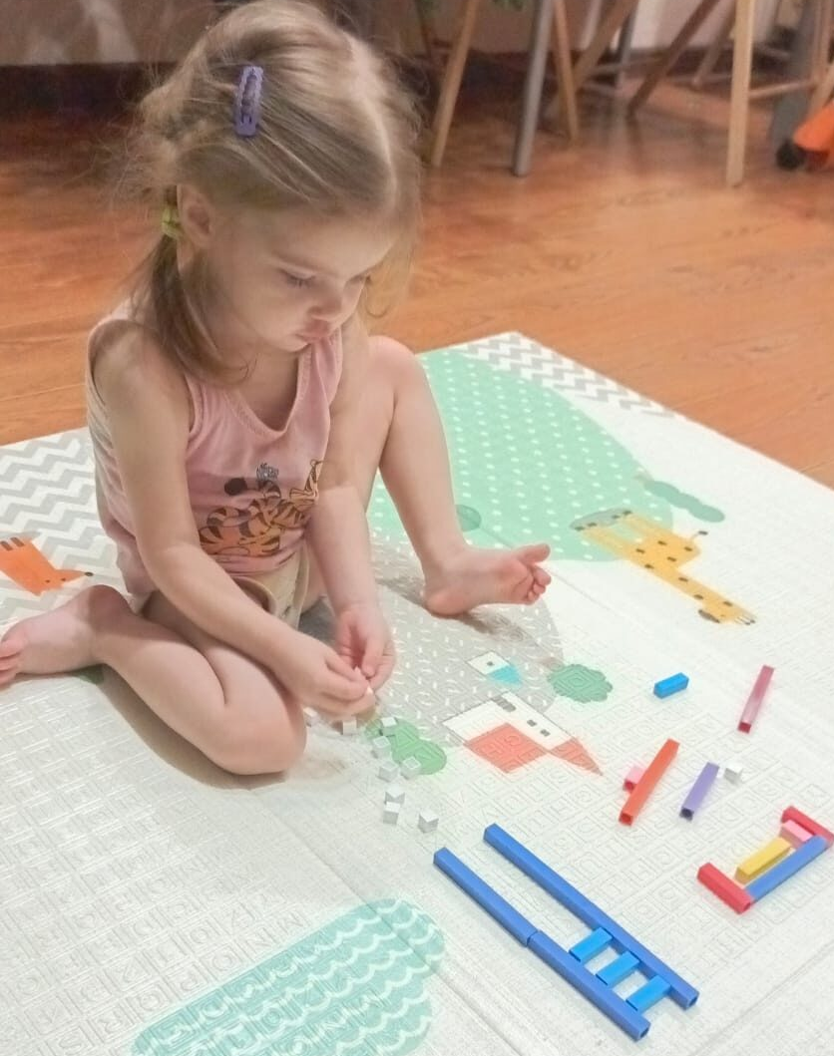
Логические игры
Палочки Кюизенера
Блоки Дьенеша

Slide 16
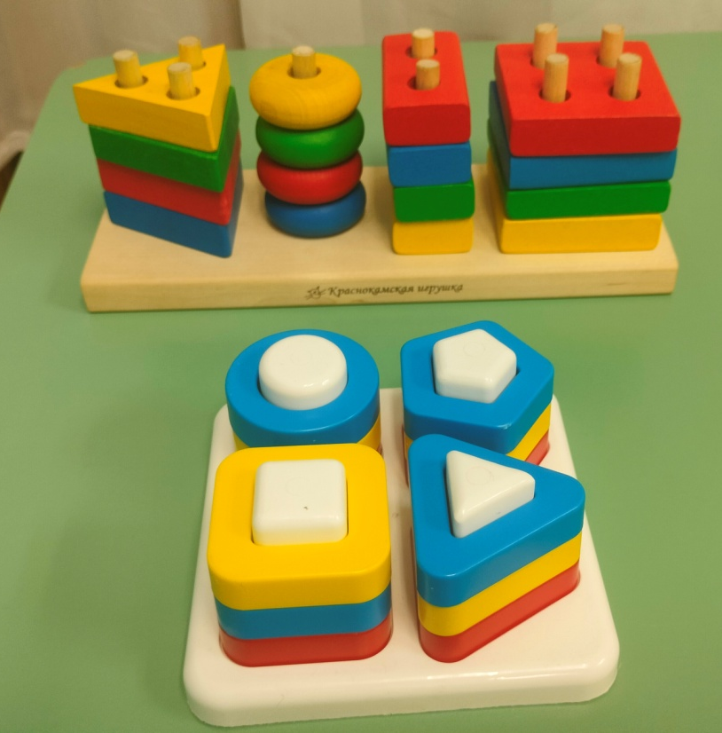
«Рассортируй по заданному признаку»
(цвет, форма)
Способствует развитию мелкой моторики, навыков сортировки и координации движений, развивает внимание, логическое мышление, способствует закреплению знаний цвета, формы, развитию речи.

Slide 17
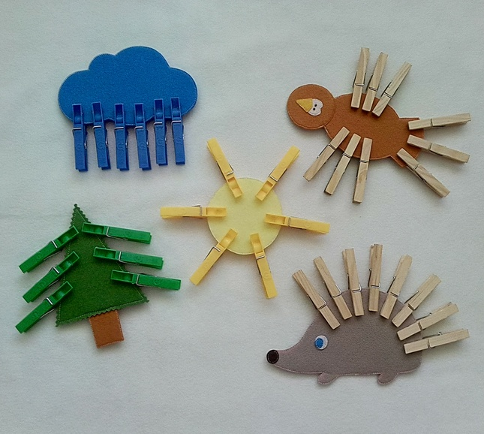
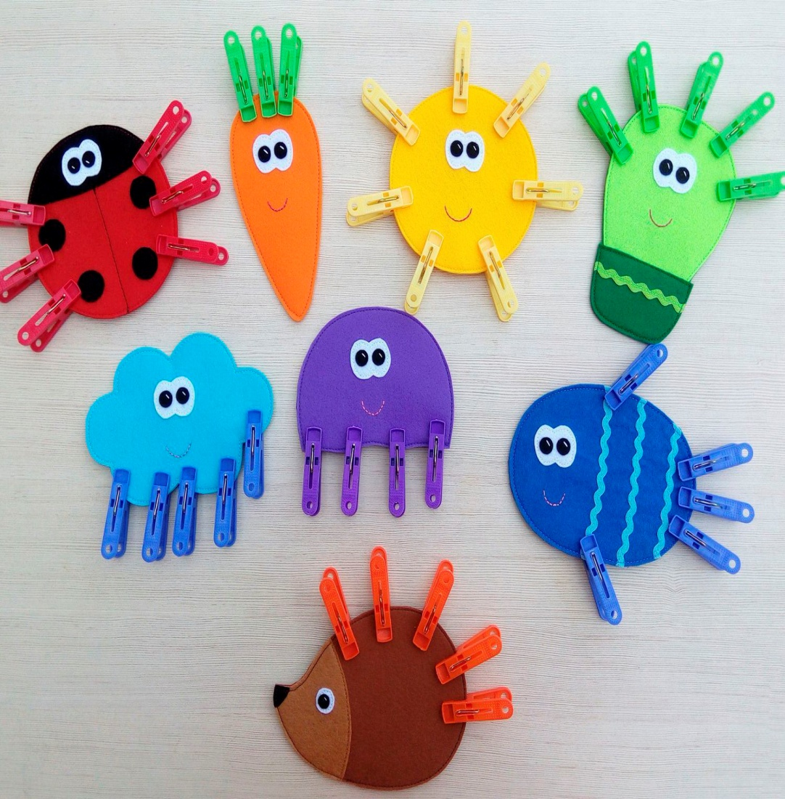
«Игры с прищепками»
Развивают мелкую моторику рук, служат закреплению сенсорных навыков, пространственных представлений, развитию мышления, воображения, памяти, речи, способствуют расширению и активизации словаря детей.

Slide 18
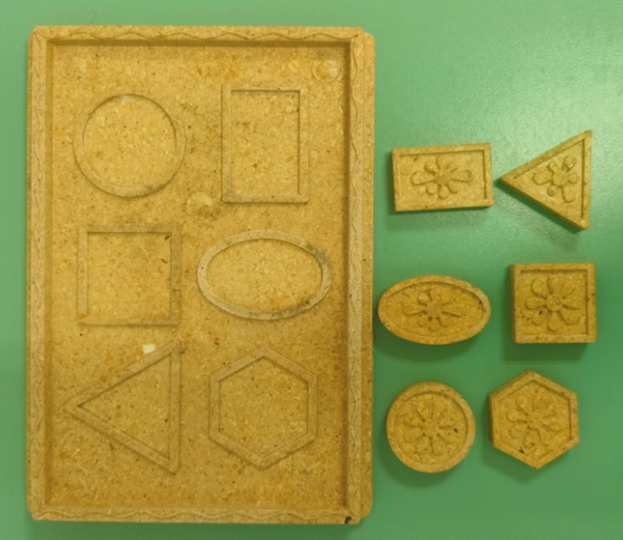
«Подбери фигуру» «Волшебный кубик»
Развивает внимание, логическое мышление,
зрительное восприятие, умение анализировать и
сравнивать. Играя, ребенок развивает мелкую моторику
рук, словарный запас, цветовое
восприятие, закрепляются знания
геометрических фигур.

Slide 19
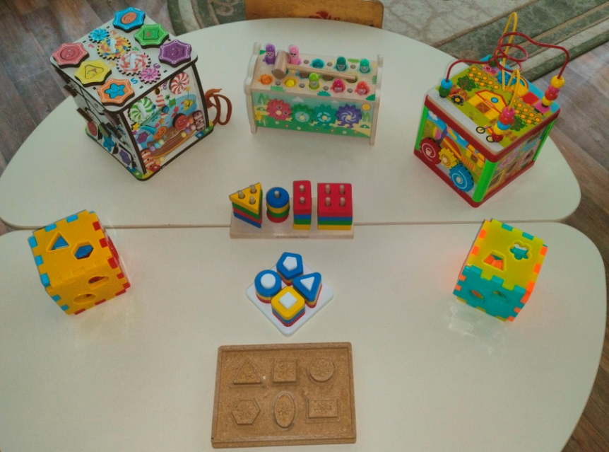
ИТОГ:
Развивающая игра помогает проявлять
познавательную активность в самостоятельной
деятельности, расширять собственные познавательные
интересы и потребности, развивает психические процессы ребенка, воспитывает, социализирует, развлекает и дает отдых.

Slide 20
СПАСИБО
ЗА ВНИМАНИЕ !

